Slide 1
апрель
2025
ПОДХОДЫ
по развитию МСБ

Slide 2
Погашение долгов
Списана сумма по обязательствам предыдущего руководства НПП (половина годового бюджета НПП)
Трансформация НПП РК «Атамекен»
В 2022 году на внеочередном Съезде НПП РК «Атамекен» дан старт трансформации палаты с акцентом на поддержку, защиту и развитие микро, малого и среднего бизнеса.
Участие в бюджетных программах
Плательщики ОЧВ
Оптимизация штата
Освобождение малого бизнеса от ОЧВ
Сокращение участия НПП в бюджетных программах (с 72% до 10% бюджета НПП)
Штат НПП оптимизирован на 30%
Прирост по ОЧВ по итогам 2023-2024 гг.
+8%
2023 г.
+20%
2024 г.
2

Slide 3
Трансформация НПП РК «Атамекен»
НПП изменила подход к управлению «bottom-up» («снизу-вверх»)
Более 10 000 человек
Привлечено более
160 тыс. участников
от МСБ
Создано 158 отраслевых советов по приоритетным отраслям в каждом регионе из числа региональных лидеров малого и среднего бизнеса.
Вовлеченных в ежедневную деятельность Палаты на местах увеличилось с 500 до более 10 тысяч.
Ведется обновление составов отраслевых комитетов Президиума с участием новых лиц-новых лидеров из числа малого и среднего бизнеса.
3

Slide 4
Проект «Одно село – один продукт»
Эффективность 60 финалистов ОСОП (результаты 2023 года)
Цель проекта
Найти уникальный продукт в регионе и создать местный бренд
Открыли бизнес
Создано
Профинансировано
60 финалистов
97 рабочих мест
21 проектов, на сумму
₸113,2 млн. тенге
О проекте
Проект «Одно село — один продукт» (ОСОП) реализуется НПП «Атамекен» в рамках программы «Мен кәсіпкер» для производителей товаров
Сопровождено
Произведено
25 Мероприятий в международных, республиканских и областных выставках
196 видов продукции
История проекта
Проект берет свое начало в Японии. Также реализуется в Кыргызской Республике совместно с Японским Агентством Международного Сотрудничества (JICA)
Казахстан, опираясь на опыт Кыргызстана, стремится создавать конкурентоспособную продукцию
Меры поддержки
Для отобранных участников проводится обучение:
Технология производства
Маркетинг, продажи
Разработка бренд-дизайнов упаковки
Прохождение сертификации на продукцию и пр.
4

Slide 5
ПОЛОЖИТЕЛЬНЫЙ ЭФФЕКТ
от адресного профильного обучения в г. Алматы (2022 г.)
Потрачено на обучение
150 млн тенге
Обучено 2,0 тыс.
предпринимателей
Эффект:
Деятельность предпринимателей:
отдача
в 4,86 раза
Сфера услуг
38,3%
Торговля
34,5%
Производство
17,5%
Отраслевое
9,7%
Налоги после обучения
3,89 млрд. тенге
Налоги до обучения
3,16 млрд. тенге
Прирост
729,5 млн тенге
5

Slide 6
ПОДХОДЫ по развитию микро и малого бизнеса (мини кластер)
Ключевые задачи
Устойчивое развитие
Вывод из тени
Точечная региональная программа по развитию ММБ
3
+
3
1) Приоритетные направления:
Мониторинг
Специалитет
Повышение качества жизни
(пример)
КРС молочное
Масличные культуры
Производство мёда
KPI Акимов через Дэшборд Правительства
Выполнение встречных обязательств через Реестр субъектов предпринимательства (получатели МГП)
Независимый рейтинг Деловой климат
Торговля
Сфера услуг
HoReCa
2) Пакет мер поддержки:
Финансовые
Нефинансовые
Инфраструктура
6

Slide 7
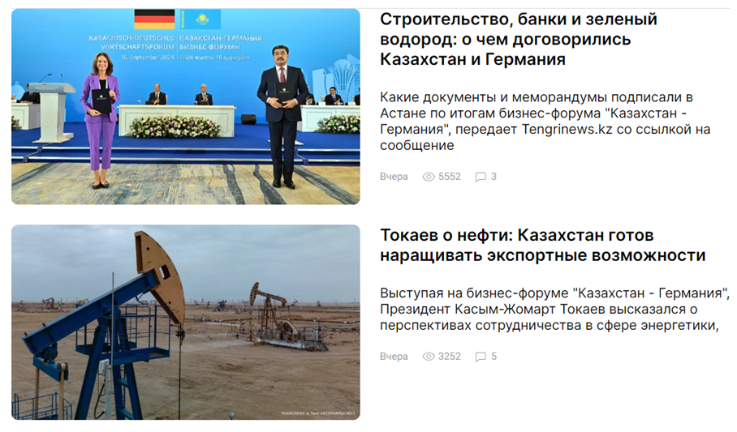
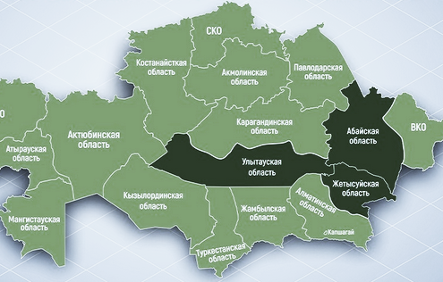
ГОСУДАРСТВЕННЫЙ ПОРТАЛ ДЛЯ БИЗНЕСА / МАРКЕТПЛЕЙС УСЛУГ
КОНСОРЦИУМ (МИО + ЦГО + БИЗНЕС) (I ШАГ – БЕЗ АВТОРИЗАЦИИ, ВЫБОР РЕГИОНА) – УДОБНО ДЛЯ БИЗНЕСА
Портал для бизнеса / Маркетплейс услуг (www.egovbusiness.kz)
Русский
Астана
Личный кабинет
Актуальное для бизнеса | Услуги ЦГО | Услуги МИО | Финансовые и нефинансовые МГП | Услуги НПП | Частные услуги | …
Новости
Стать услугодателем
МАЛЫЙ БИЗНЕС
СРЕДНИЙ И КРУПНЫЙ БИЗНЕС
Личный кабинет
Услуги ЦГО
Услуги МИО
Подать заявку на спил дерева
…
Финансовые меры поддержки
Подать заявку на участие в ЕКП
Нефинансовые меры поддержки
Обучение
Консультации
...
Частные услуги
Kaspi, Halyk
B2B сервисы
…
Правовая поддержка
…
Услуги ЦГО
Лицензии
Услуги МИО
Карта приоритетов
Подать заявку на реализацию инвестиционного проекта
Получить земельный участок
Инфраструктура
Финансовые меры поддержки
Подать заявку на участие в ЕКП
…
Нефинансовые меры поддержки
Частные услуги
Правовая поддержка
…
Найти ближайший МЦОП
ПОПУЛЯРНЫЕ СЕРВИСЫ
Разработка
бизнес-плана
Карта приоритетов
Путеводитель бизнеса
Бизнес-план для планирования ведения и развития вашего бизнеса
Пошаговая инструкция по открытию и дальнейшему ведению бизнеса
ПОПУЛЯРНЫЕ УСЛУГИ
Компенсация имущественных потерь МСБ от паводков
Получение земельного участка
Сервисы корректировки сведений
…
перейти
перейти
7

Slide 8
ЛИЧНЫЙ КАБИНЕТ ПРЕДПРИНИМАТЕЛЯ (www.eGovbusiness.kz)
(II ШАГ – ОСУЩЕСТВЛЕНА АВТОРИЗАЦИЯ)
Актуальное для бизнеса | Услуги ЦГО | Услуги МИО | Финансовые и нефинансовые МГП | Услуги НПП | Частные услуги | …
3
Мой профиль | Входящие | Мои документы | Настройки | Еще
3
Русский
Астана
ТОО «Polytech Services»
Юридический адрес: г. Астана, пр. Кабанбай батыра 19
Тел: +77010010001
E-mail: info@polyservices.kz
Категория субъекта: Средний бизнес
Количество работников: 235
Доля внутристрановой ценности (ДВЦ):
2 категория (70 баллов)
Отраслевая аналитика
Пройти опрос
Календарь отчетов
БИН: 20100000000
Дата регистрации: 10.10.2000
Первый руководитель: Омаров Бекзат Тахирович
Вид деятельности: Производство минеральной и неметаллической продукции
…
Услуги
Уровень конкурентоспособности компании: Стабильный (ДВЦ – 2 категория)
Меры государственной поддержки
Выданные меры поддержки
Доступные меры поддержки
ПРИ НАЖАТИИ НА ЗАБЛОКИРОВАННУЮ ОБЛАСТЬ, В ЛИЧНОМ КАБИНЕТЕ ВСПЛЫВАЕТ СЛЕДУЮЩЕЕ ОКНО:
Нефинансовые
Обучение
Пройденные курсы
Мои сертификаты
Финансовые
СОГЛАСИЕ НА ВСТУПЛЕНИЕ
В РЕЕСТР ПОЛУЧАТЕЛЕЙ МГП …
Финансовые
Отчетность
Актуальное для бизнеса
да
нет
Календарь событий
Выданные меры поддержки
Доступные меры поддержки
Гос. контроль
прочитать Пользовательское соглашение
Моя статистика
Предлагается закрепить в НПА данное понятие (поручение ГГ от 12.09.2023 – создать Единый реестр получателей мер господдержки)
Разрешительные документы
Нефинансовые
Реестр обязательных требований
…

Slide 9
ЛИЧНЫЙ КАБИНЕТ ПРЕДПРИНИМАТЕЛЯ (www.egovbusiness.kz)
(II ШАГ – АВТОРИЗАЦИЯ)
Актуальное для бизнеса | Услуги ЦГО | Услуги МИО | Финансовые и нефинансовые МГП | Услуги НПП | Частные услуги | …
3
Мой профиль | Входящие | Мои документы | Настройки | Еще
3
Русский
Астана
ТОО «Polytech Services»
Юридический адрес: г. Астана, пр. Кабанбай батыра 19
Тел: +77010010001
E-mail: info@polyservices.kz
Категория субъекта: Средний бизнес
Количество работников: 235
Доля внутристрановой ценности (ДВЦ):
2 категория (70 баллов)
Отраслевая аналитика
Пройти опрос
Календарь отчетов
БИН: 20100000000
Дата регистрации: 10.10.2000
Первый руководитель: Омаров Бекзат Тахирович
Вид деятельности: Производство минеральной и неметаллической продукции
…
Услуги
Уровень конкурентоспособности компании: Стабильный (ДВЦ – 2 категория)
Меры государственной поддержки
Выданные меры поддержки
Доступные меры поддержки
Программа поддержки: Единая комплексная программа
Дата получения: 20.07.2024
Условия: субсидирование ставки вознаграждения
Дата завершения: 20.07.2027
…
(выберите инструменты не более 3-х)
Нефинансовые
Субсидирование (ДАМУ …)
Гарантирование (ДАМУ …)
Кредитование
Лизинг (ФРП, АКК …)
…
Обучение
Пройденные курсы
Мои сертификаты
Финансовые
Финансовые
Исполнение встречных обязательств по Программе поддержки …
Отчетность
Подать заявки
Актуальное для бизнеса
15%
Календарь событий
Выданные меры поддержки
Доступные меры поддержки
Гос. контроль
Моя статистика
Сертификат по HR, персонал
Дата получения: 05.03.2024
Тема: …
Отраслевое обучение (best practice)
HR, персонал
Обучение пользованием учетными системами (фин. грамотность)
Кооперация
Продажи онлайн / офлайн
Разрешительные документы
Нефинансовые
Реестр обязательных требований
…
Подать заявки
9

Slide 10
Реестр субъектов предпринимательства (получатели МГП)
Ведение Реестра НПП:
Ведение Реестра НПП «Атамекен» обосновывается следующими факторами:
Мониторинг и выработка встречных обязательств бизнеса;
Анализ эффективности МГП;
Отраслевой/региональный анализ.
Институциональность - взаимодействие с отраслевыми и региональными ассоциациями (Ассоциация финансистов и др.);
Консолидация экспертизы - учет мнений малого, среднего и крупного бизнеса);
Глубокий анализ (анализ причин не достижения встречных обязательств)
Реестр что включает в себя:
Данные по субъектам;
Налоги;
Рабочие места;
О полученных мерах господдержки;
и др.
Интеграция с государственными базами данных
Smart Data Ukimet (SDU)
ГБД ЮЛ
(общие сведения о субъектах предпринимательства)
ГБД МФ РК
(данные по налогам)
ЕНПФ
(данные по занятости)
Реестр получателей МГП
(данные по получателям МГП)
Реестр ТКП
(данные по ОТП)
…
(прочие данные)
10

Slide 11
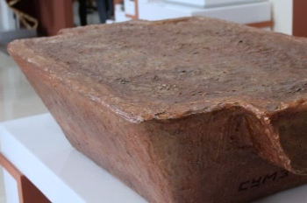
Стратегическая возможность создания кластеров
Кремниевый кластер
The ecosystem is available on all platforms
The ecosystem is available on all platforms
The ecosystem is available on all platforms
The ecosystem is available on all platforms
The ecosystem is available on all platforms
The ecosystem is available on all platforms
Кварц
Поликристаллический
кремний - 99,9999
Монокристаллический кремний
Кремниевые пластины
Солнечные модули
Солнечные панели
Медный кластер
The ecosystem is available on all platforms
The ecosystem is available on all platforms
The ecosystem is available on all platforms
The ecosystem is available on all platforms
The ecosystem is available on all platforms
The ecosystem is available on all platforms
Геологоразведка
Медная руда
Черновая медь
Рафинированная медь и
медно-никелевые сплавы
Кабельно-проводниковая продукция
Электросети
Кластер легкой промышленности
The ecosystem is available on all platforms
The ecosystem is available on all platforms
The ecosystem is available on all platforms
The ecosystem is available on all platforms
The ecosystem is available on all platforms
The ecosystem is available on all platforms
Хлопок
Волокно
Нить (пряжа)
Ткань (трикотажное полотно)
Спецодежда
Минобороны РК, МВД РК
11

Slide 12
Подходы по развитию приоритетных ниш (средний и крупный бизнес)
I. Проблемы текущего подхода
Не определены приоритетные нишы (кластеры) и отсутствуют стратегии развития
Импортозамещение вместо экспорта как приоритет
Повышение эффективности мер господдержки
II. Алгоритм развития отраслевых ниш (кластеры – экополия)
Синергия государства и бизнеса
(объединение компетенций)
Мониторинг реализации через Дэшборд Правительства
Определение приоритетных ниш по критериям: высокий ДВЦ, трансфер технологий, экспорт
Создание проектных команд: НУХ «Байтерек», НПП: ключевые игроки отраслевого бизнеса и банки, гос. органы (ЦГО, МИО)
Разработка стратегий развития с комплексными мерами поддержки (инструменты ЦГО, МИО, институтов развития)
Целевые индикаторы по приоритетам
Бизнес модель
Приоритетные инвестиционные проекты
12

Slide 13
Предлагаемая методология расчета
доли внутристрановой ценности товара (Закон)
Цель:
исключение лжепроизводителей, манипуляций (фиктивных схем участия в закупках)
справедливая система определения и стимулирования ДВЦ (казсодержание и уровень локализации) через бальную систему, категоризацию и внедрение в меры господдержки, в т.ч. регулируемые закупки
ОСНОВНЫЕ ПОДХОДЫ ОПРЕДЕЛЕНИЯ ДВЦ
Доля внутристрановой ценности товара (ОТП) по балльной системе
Определение категории товара (ОТП) через балльную систему ДВЦ
Меры государственной поддержки
1. Использование в производстве местного сырья - 20 баллов
2. Технологические операции (60 баллов):
2.1) Переработка первичного сырья - 20 баллов
2.2) Переработка компонентов - 20 баллов
2.3) Изготовление готового товара - 20 баллов
3. ФОТ, налоги и ком. платежи - 20 баллов
от 81 до 100 б. – I категория
от 61 до 80 б. – II категория
от 40 до 60 б. – III категория
(допуск к мерам государственной поддержки)
Регулируемые закупки
Меры гос. стимулирования
Офтейк-контракты и т.д.
Финансовые институты
Гос. программы
Необходимо внесение изменений и дополнений в законы и подзаконные акты
ИТОГО – 100 баллов
ДВЦ является основным критерием для определения победителя в регулируемых закупках наряду с производственной мощностью, загруженностью предприятия (заключенные договора) и параметром «цена-качество» товара.
13

Slide 14
Расчет ДВЦ
на примере кабельно-проводниковой продукции из меди
№ | Наименование | Кол-во баллов
1. | Использование в производстве местного сырья | 20 баллов
2. | Технологические операции : | 60 баллов
2.1 | Переработка первичного сырья | 20 баллов
 | Изготовление катанки | 10 баллов
 | Изготовление пластмасс | 10 баллов
2.2 | Переработка компонентов | 20 баллов
 | Волочение | 5 баллов
 | Лужение | 5 баллов
 | Эмалирование | 5 баллов
 | Никелирование | 5 баллов
2.3 | Изготовление готового товара | 20 баллов
 | Изготовление токопроводящих жил (скрутка) | 2 балла
 | Наложение изоляции (экструзия) | 2 балла
 | Изготовление сердечников | 2 балла
 | Наложение экрана | 2 балла
 | Наложение защитного покрова (бронирование) | 2 балла
 | Наложение оболочки или защитного шланга (экструзия) | 2 балла
 | Перемотка, маркировка и комплектация кабельно-проводниковой продукции | 2 балла
 | Испытания | 2 балла
 | Упаковка кабельно-проводниковой продукции | 2 балла
 | Наличие испытательной лаборатории | 2 балла
 | 3. ФОТ, налоги и ком. платежи | 20 баллов
 | ИТОГО | 100 баллов
14

Slide 15
РЕЕСТР ТОВАРОВ КАЗАХСТАНСКОГО ПРОИСХОЖДЕНИЯ
Наименование преференции | I категория: 80-100 баллов | II категория: 60-80 баллов | III категория: 40-60 баллов
1. Скидка на оплату ежегодного тарифа за пользование платформой закупок | 50% | 30% | 20%
2. Освобождение от всех видов обеспечений, в том числе возврата аванса | Да | Да | Да
3. Обязательный аванс: | не менее 70% от суммы договора | не менее 50% от суммы договора | не менее 30% от суммы договора
4. Окончательный расчет | в течение 5 рабочих дней | в течение 10 рабочих дней | в течение 15 рабочих дней
5. Снижение неустойки (штрафа, пени) за ненадлежащее исполнение договорных обязательств: | с 10% до 3% от суммы договора | с 10% до 5% от суммы договора | с 10% до 7% от суммы договора
6. Продление срока исполнения договора о закупках по поставке товара на: | не более 30 рабочих дней | не более 20 рабочих дней | не более 10 рабочих дней
Пороговые значения¹:
Предусмотреть механизм учета поставки товара и загруженности предприятия (наличие действующих контрактов) во всех регулируемых закупках по Реестру ТКП по аналогии c МФ РК применяемых по сертификатам СТ-KZ
Установление ФЛК по коэффициенту загруженности (начисление условных баллов к цене, повышающих условную цену конкурсной заявки)
ПРОБЛЕМНЫЙ ВОПРОС: Отсутствие контроля по приобретению товаров у ОТП, на которые установлены изъятия из нацрежима, в рамках выполнения работ или оказания услуг.
ПРЕДЛАГАЕТСЯ в Типовых договорах о закупках работ/услуг не связанных со строительством, а также в работах в сфере строительства (СМР), закрепить обязательства Подрядчика по приоритетному приобретению товаров у ОТП находящихся в Реестре ТКП
15

Slide 16
Процесс реализации проекта (Матрица ТРУ – ППРК)
ПЛАНИРОВАНИЕ
(ТЭО)
ПРОЕКТИРОВАНИЕ
(ЭКСПЕРТИЗА)
РЕАЛИЗАЦИЯ
(СТРОИТЕЛЬСТВО)
Цель
Справедливое отстаивание интересов отечественных производителей ТРУ
Недостатки (слабые стороны)
Пути решения
Отсутствие должного контроля за применение отечественных ТРУ;
Отсутствие совершенной электронной базы ОТП;
Необходимость синхронизации/ интеграции АГСК-3 (архитектурный, градостроительный и строительный каталог) и Единой электронной базы ОТП;
Необходимость синхронизации/ интеграции портала Госзакупок с Единой электронной базы ОТП;
Необходимость автоматизации процесса подписания АВР, путем интеграции его с Единой электронной базы ОТП, с целью контроля использования ОТП при сдаче АВР заказчику;
Отсутствие методики расчета ДВЦ.
Создать единую базу ТРУ в Матрице НПП «Атамекен» (ЕОТП);
Интеграция АГСК-3 и ЕОТП;
Интеграция порталов Госзакупок и ЕОТП;
Интеграция порталов Е-курылыс и ЕОТП;
Утвердить балльную методику расчета ДВЦ.
НПА
Внесение изменений в соответствующие нормативно-правовые акты
16

Slide 17
Предлагаемый механизм реализации проектов в рамках Нацпроекта
1
Проводит конкурс на реализацию проекта
Иметь опыт работы в данной сфере и др.
Заказчик
2
Быть членом Ассоциации, аккредитованной в НПП
Для участия в конкурсе потенциальные поставщики обязаны:
3
Состоять в реестре ТРУ
(матрица)
Реестр ТРУ
(матрица)
4
Быть отечественным субъектом рынка и использовать ОТП
Включает в себя отечественные ТРУ
Формирует рейтинг среди отечественных участников рынка
Рейтинг формируется на основании установленных критериев, в т.ч. уплаченных налогов; опыта работы; финансовой устойчивости; производственной мощности; использования ОТП, а также на основании рекомендаций отраслевой ассоциации и др.
17

Slide 18
КАК ПРЕДЛАГАЕТСЯ
2
3
4
Конкурс по выбору подрядчика на
разработку ТЭО
Разработка ТЭО
Экспертиза ТЭО
1
Заказчик
Верификация/допуск потенциальных участников к конкурсу, состоящих только в Реестре, путем интеграции с порталом ГЗ
Закладывание в ТЭО материалов и оборудований, включенных в Реестр. Использование импорта только при отсутствии ОТП в Реестре. Контроль применения ОТП путем интеграции с АГСК-3.
Контроль за применением ОТП, путем интеграции Реестра с порталом e-psd
7
6
5
Строительство (рынок)
Экспертиза ПСД
(Госэкспертиза и частные организации)
Конкурс по выбору
подрядчика на разработку ПСД
Контроль за применением ОТП, путем интеграции Реестра с еQurylys
Контроль за применением ОТП, путем интеграции Реестра с порталом e-psd
Верификация/допуск потенциальных участников к конкурсу, состоящих только в Реестре, путем интеграции с порталом ГЗ
18

Slide 19
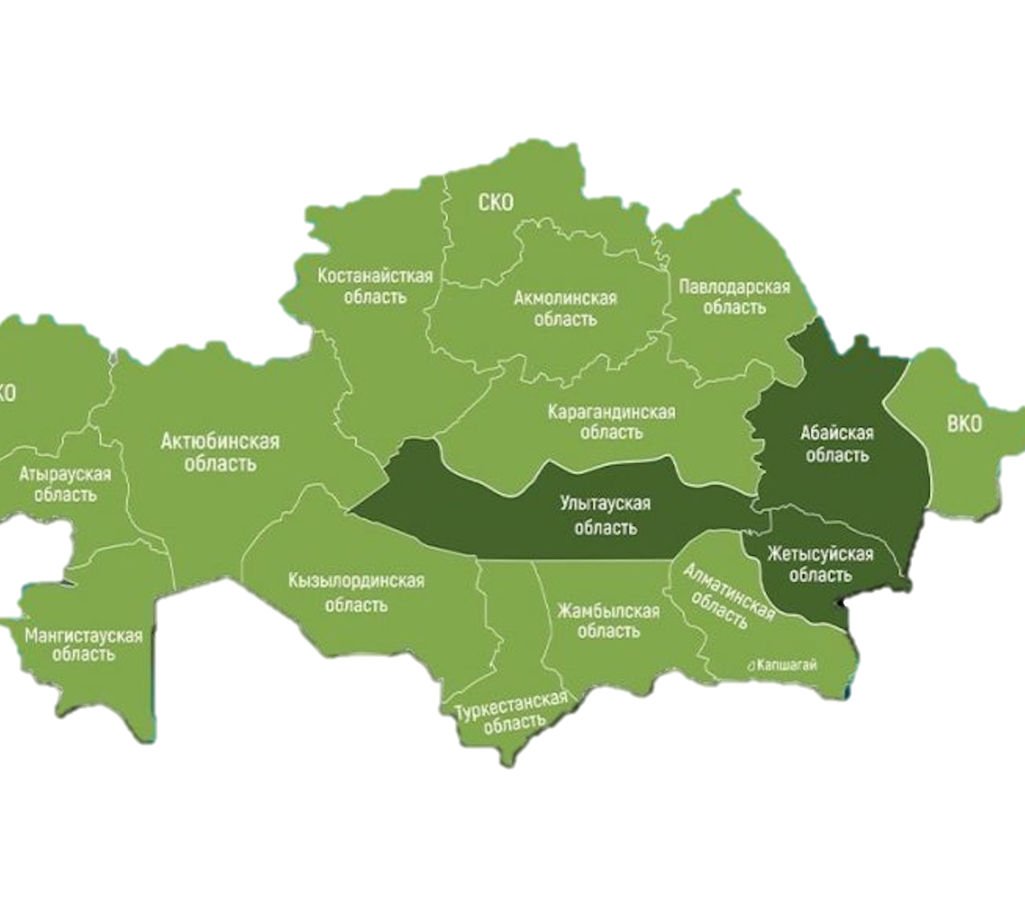
Полная и объективная картина по приоритетным инвестпроектам в цифровом формате на дэшборде Правительства (ППРК)
Предлагается закрепить «Единый порядок формирования и ведения инвестиционных проектов»
1
Четкие критерии по включению в Реестр
Выберите регион
Выберите ОКЭД
Соответствие приоритетному виду деятельности региона (района)
Стоимость проекта – от 100 млн. тенге
Доп. критерии: ДВЦ, трансфер технологий, экспорториентированность
6
Выберите тип проекта
6
3
7
13
2
Свод всех приоритетных инвестпроектов
Актуализация / валидация данных НПП и МИО, другими участниками (при необходимости)
13
21
3
Сквозной контроль реализации инвестпроектов
Реестр инвестпроектов (НЦИП)
Снижение рисков, сокращение сроков реализации
Самореализуемые проекты
БВУ и Даму
ФНБ
АО НУХ Байтерек
(БРК, АКК, ФРП, КАФ)
19

Slide 20
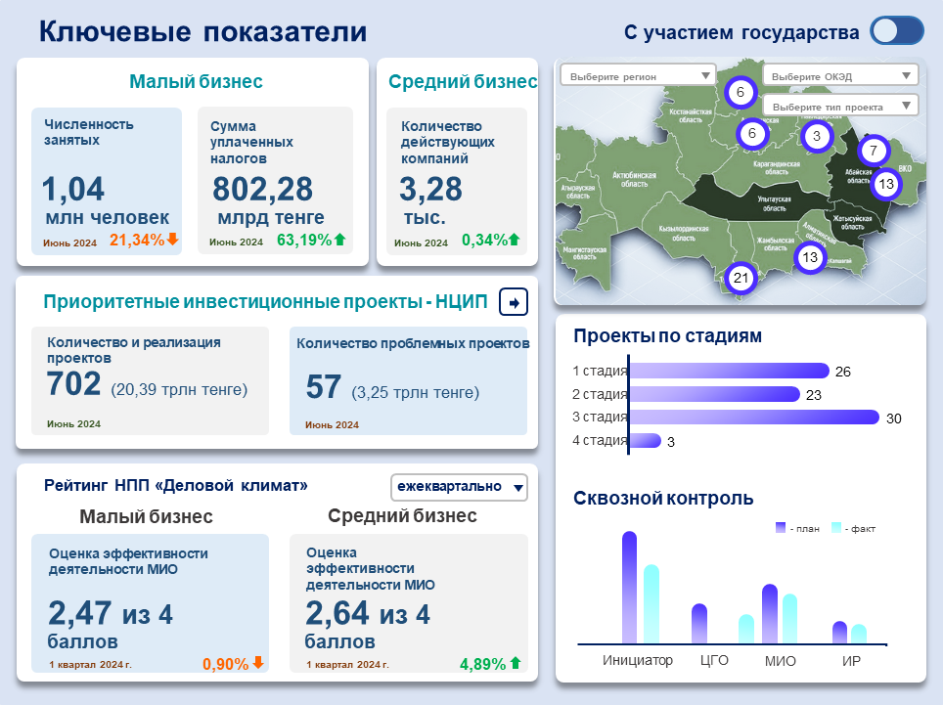
Архитектура и функционал государственной цифровой экосистемы (back) цифровой след, институциональность, объективная картина (порядок)
ДЭШБОРД ПРАВИТЕЛЬСТВА
(KPI для акимов и министров) + мониторинг целевых индикаторов по приоритетам
Приоритеты
1
Портал
2
Реестр субъектов предпринимательства (МГП)
Реестр
ПОРЯДОК
3
+
ОБЪЕКТИВНАЯ КАРТИНА
ДВЦ
Встречные обязательства бизнеса
ДЭШБОРД
4
Кластер
малый/средний
6
5
НЦИП
Матрица
ПКО
Вместе «Слышащее государство»
20

